Slide 1
Кафедра патологической анатомии
Репарация. Гипертрофия. Атрофия. Метаплазия. Дисплазия. профессор кафедры, д. м. н.
Федоровская
Надежда Станиславовна

Slide 2
К компенсаторным приспособительным процессам относятся:
Регенерация
Гипертрофия
Гиперплазия
Атрофия
Организация
Метаплазия
Дисплазия

Slide 3
Регенера́ция (от лат. regeneratio - возрождение) обновление и восстановление тканей
- восстановление (возмещение) структурных элементов ткани взамен погибших
Регенерация - это процесс возмещения утраченных элементов клетками того же типа.
Регенерация - это восстановление как структуры, так и функции
Регенерация - приспособительный процесс, выработанный в ходе эволюции и присущий всему живому

Slide 4
Регенераторное восстановление структуры, способной выполнять специализированную функцию, может происходить на разных уровнях:
- молекулярном
- субклеточном
- клеточном
- тканевом
- органном

Slide 5
Классификация
Характер процесса
1. Физиологическая регенерация
2. Репаративная регенерация (репарация)
Формы репарации:
Реституция
Субституция.
3. Патологическая регенерация.
Формы патологической регенерации:
Гиперрегенерация
Гипорегенерация
Метаплазия

Slide 6
1.Физиологическая регенерация - обновление тканей, протекает постоянно во всех тканях организма, но с разной скоростью.
Наиболее быстро обновляется:
- система кроветворения
- эпителиальная выстилка желудка и кишечника
Очень медленное обновление происходит:
- в скелетных (костной и хрящевой) тканях.
Наряду с обновлением клеток и субклеточных структур постоянно совершается биохимическая регенерация, т. е. обновление молекулярного состава всех компонентов тела

Slide 7
2.Репаративная регенерация (репарация)
- восстановление повреждённых тканей
- наблюдается при различных патологических процессах, связанных с повреждением клеток и тканей.
Механизмы репаративной и физиологической регенерации едины:
- репаративная регенерация - это усиленная (ускоренная) физиологическая регенерация
- репаративная регенерация (в отличие от физиологической) может быть полной и неполной

Slide 8
Полная регенерация или реституция, характеризуется:
- возмещением дефекта тканью, которая идентична погибшей.
- развивается преимущественно в тканях, где преобладает клеточная регенерация.
В соединительной ткани, костях, коже и слизистых оболочках даже относительно крупные дефекты органа могут путем деления клеток замещаться тканью, идентичной погибшей.

Slide 9
При неполной регенерации, или субституции, дефект замещается соединительной тканью, рубцом.
Смысл неполной регенерации (в миокарде):
в компенсаторной гиперплазии элементов (кардиомиоцитов) в оставшейся специализированной ткани, масса которой увеличивается (гипертрофия ткани или регенерационная гипертрофия)

Slide 10
3. Патологическая регенерация
- восстановление повреждённых тканей, при котором ход регенерации нарушен.
В зависимости от характера нарушения регенераторного процесса выделяют три формы:
- гиперрегенерация (избыточная регенерация)
- гипорегенерация (недостаточная регенерация)
- метаплазия (образование на месте одной ткани - другой, родственной ей ткани)

Slide 11
Особенности восстановления клеток
- Клеточная регенерация.
- Внутриклеточная регенерация
Клеточная регенерация - регенерация ткани за счёт деления и последующего созревания клеток
- условием клеточной регенерации является способность клеток регенерирующей ткани к делению
У взрослого человека не способны к активному делению такие клетки, как кардиомиоциты и нейроны

Slide 12
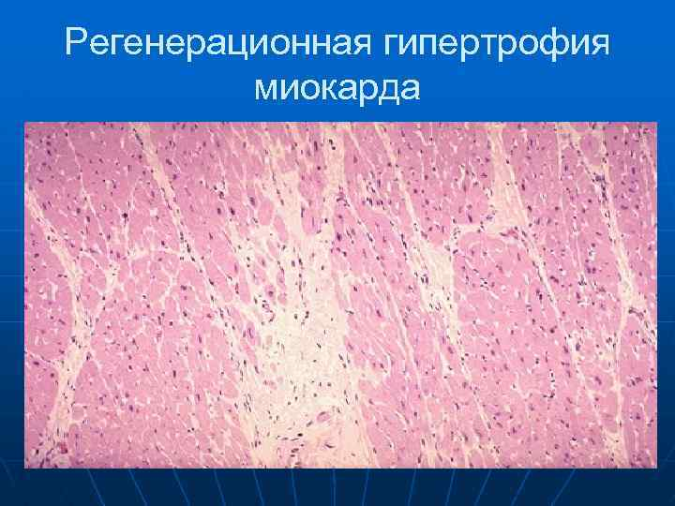

Slide 13
Внутриклеточная регенерация - обновление и восстановление ультраструктур клетки
Условием внутриклеточной регенерации является обратимость повреждения (паранекротический процесс)
В состоянии некробиоза внутриклеточная регенерация не возможна.
для внутриклеточной формы (органоидной и внутриорганоидной) характерно:
- увеличение числа (гиперплазия) и размеров (гипертрофия) ультраструктур и их компонентов

Slide 14
Преобладание той или иной формы регенерации в определенных органах и тканях определяется их структурно-функциональной специализацией:
- для одних тканей характерна преимущественно клеточная форма регенерации
- для других - преимущественно или исключительно внутриклеточная
- для третьих - в равной мере обе формы регенерации
Внутриклеточная форма регенерации является универсальной, так как она свойственна всем органам и тканям

Slide 15
Морфогенез регенераторного процесса складывается из двух фаз:
- пролиферации
- дифференцировки
Особенно хорошо эти фазы выражены при клеточной форме регенерации.
В фазу пролиферации размножаются молодые, недифференцированные клетки.
Эти клетки называют камбиальными (от лат. cambium - обмен, смена) или стволовыми клетками, а также клетками-предшественниками

Slide 16
Для каждой ткани характерны свои камбиальные клетки, которые отличаются степенью пролиферативной активности и специализации
В фазу дифференцировки молодые клетки созревают, приобретают новые признаки (функции), происходит их структурно-функциональная специализация

Slide 17
Регуляция регенераторного процесса
Среди регуляторных механизмов регенерации различают :
- гуморальные
- иммунологические
- нервные
- функциональные

Slide 18
Гуморальные механизмы реализуются как в клетках поврежденных органов и тканей (внутритканевые и внутриклеточные регуляторы), так и за их пределами (гормоны, поэтины, медиаторы, факторы роста и др.).
Иммунологические механизмы регуляции связаны с «регенерационной информацией», переносимой лимфоцитами.
Механизмы иммунологического гомеостаза определяют и структурный гомеостаз

Slide 19
Нервные механизмы регенераторных процессов связаны прежде всего с трофической функцией нервной системы
Функциональные механизмы
- зависят от функциональных «запросов» органа, ткани, которые рассматриваются как стимул к регенерации

Slide 20
Развитие регенераторного процесса во многом зависит от ряда общих и местных факторов:
- к общим следует отнести возраст, конституцию, характер питания, состояние обмена веществ
- к местным - состояние иннервации, крово- и лимфообращения ткани, пролиферативную активность ее клеток, характер патологического процесса

Slide 21
Регенерация костной ткани.
Регенерирующие ткани, расположенные в области костных отломков, формируют сначала первичную мозоль, затем - окончательную костную мозоль.
При неосложнённом переломе регенерацию кости называют первичным костным сращением, при осложнённом — вторичным костным сращением.
Первичная мозоль при первичном костном сращении проходит две морфологические стадии:
(1) соединительнотканную и (2) костную,
Первичная мозоль при вторичном сращении является исключительно костно-хрящевой, что может привести к образованию ложного сустава

Slide 22
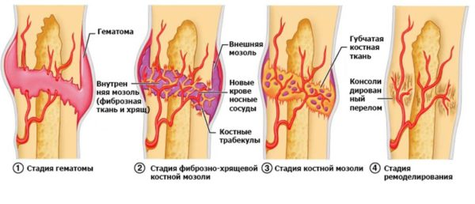

Slide 23
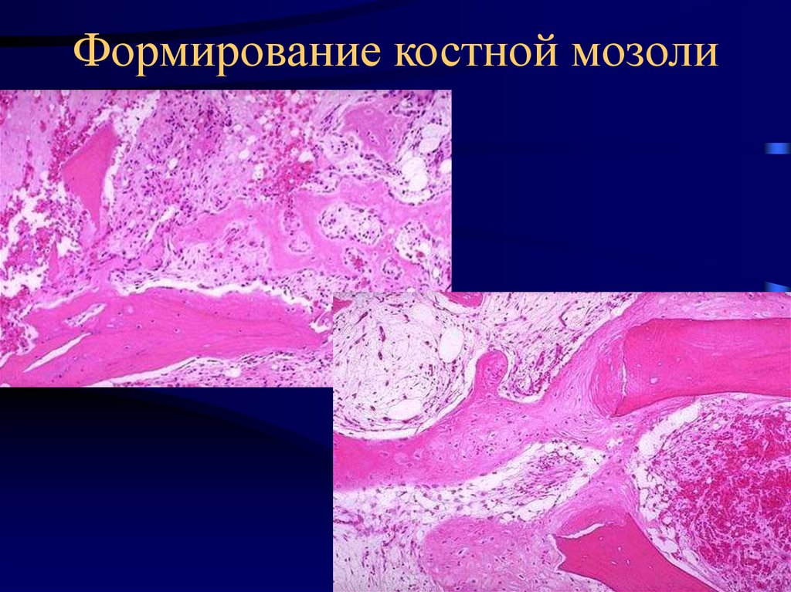

Slide 24
Обширные повреждения гладкомышечной ткани регенерируют с образованием рубца (субституция).
При её незначительном повреждении деление лейомиоцитов приводит к полному закрытию дефекта (реституция).
Регенерация скелетной мышечной ткани связана с активностью камбиальных клеток, расположенных под сарколеммой миона (миосателлитоцитов).
Клетки-сателлиты при этом делятся и сливаются между собой, образуя в конечном счёте новый мион.
В миокарде на месте погибших кардиомиоцитов образуется только рубец (субституция)

Slide 25
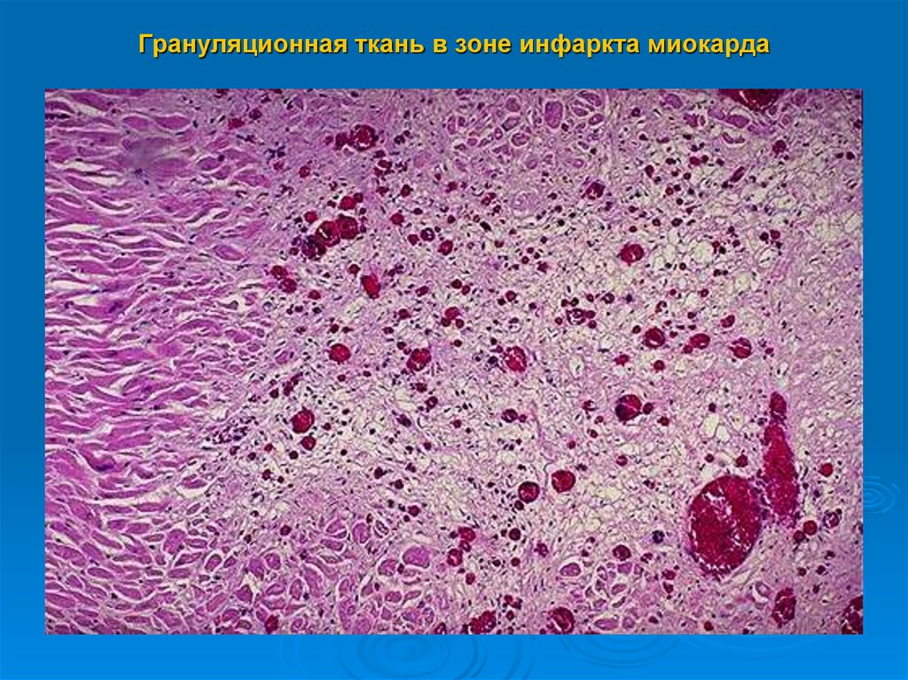

Slide 26
Регенерация сосудов
При повреждении стенки крупного сосуда регенерация протекает по типу субституции
Капилляры регенерируют (1) почкованием и (2) аутогенным путём.
Почкование характеризуется ответвлением нового капилляра от образованного ранее
Аутогенный механизм заключается в появлении обособленных пролифератов эндотелиальных клеток, формирующих отдельные сосуды, которые затем объединяются между собой

Slide 27
Волокнистая ткань при повреждении регенерирует через стадию грануляционной ткани
Грануляционная ткань - ярко-красного цвета, очень мягкая, в дне кожной раны она имеет характерную мелкозернистую поверхность, образованную приподнимающимися капиллярными петлями
При микроскопическом исследовании в грануляционной ткани обнаруживаются многочисленные полнокровные капилляры, окружённые клетками воспалительного инфильтрата
При реституции грануляционная ткань созревает в рыхлую или плотную неоформленную волокнистую ткань, аналогичную преформированной;
при субституции - в грубоволокнистую (рубцовую) ткань

Slide 28
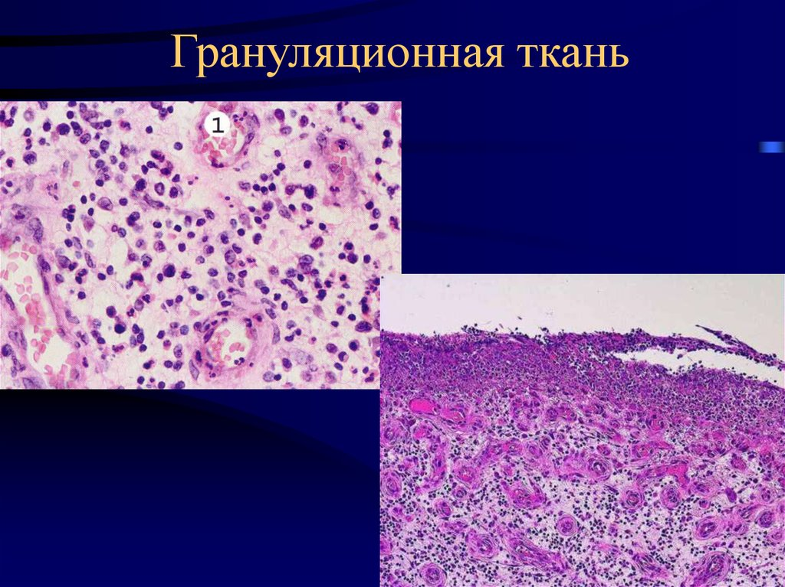

Slide 29
Заживление ран
Выделяют четыре варианта :
1. Прямая эпителизация при дефектах кожи в пределах эпидермиса
2.Заживление первичным натяжением (per primam intentionem) - без нагноения раны
3. Заживление вторичным натяжением (per secundam intentionem) - с развитием гнойного воспаления
4. Заживление третичным натяжением (per tertiam intentionem) - под образовавшейся коркой (под струпом)

Slide 30
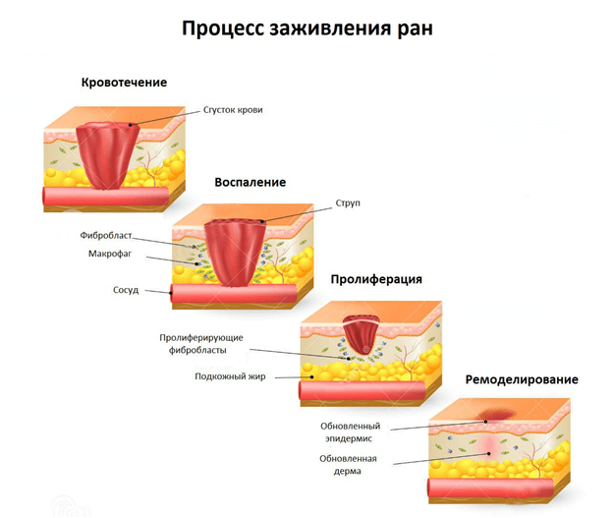

Slide 31
Гипертрофия
- это увеличение размеров органа, ткани, клетки, внутри- и внеклеточных структур за счет увеличения размеров составляющих их элементов.
Гипертрофия не всегда относится к патологическим процессам, в ряде случаев (нейрогуморальная гипертрофия) она носит физиологический характер
Гипертрофия часто сочетается с гиперплазией

Slide 32
Гиперплазия - увеличение массы органа, ткани, клетки, внутри- и внеклеточных структур за счет увеличения числа составляющих их элементов
Виды гиперплазии:
- физиологическая (гормональная, компенсаторная),
- патологическая (дисгормональная и др.).
Гиперплазия - один из вариантов разрастания тканей, приспособительный процесс
(отличается от опухоли, которая не является приспособительным процессом)

Slide 33
Классификация гипертрофии:
I. Приспособительные (адаптивные) варианты
- Нейрогуморальная гипертрофия
(физиологическая и патологическая)
- Гипертрофические разрастания.
II. Компенсаторные варианты
- Рабочая гипертрофия
- Викарная (заместительная) гипертрофия
- Регенераторная гипертрофия.
III. Врождённая гипертрофия

Slide 34
Приспособительные (адаптивные) варианты
Нейрогуморальная гипертрофия -
Выделяют варианты:
(1) физиологические (увеличение матки при беременности и молочных желёз при лактации)
(2) патологические – дисгормональные процессы (гиперплазия эндометрия, нодулярная гиперплазия простаты, увеличение органов при синдромах гиперпродукции СТГ - акромегалия)
Гипертрофические разрастания - разрастания тканей на фоне хронического воспаления (фиброэпителиальные и гиперпластические полипы)

Slide 35
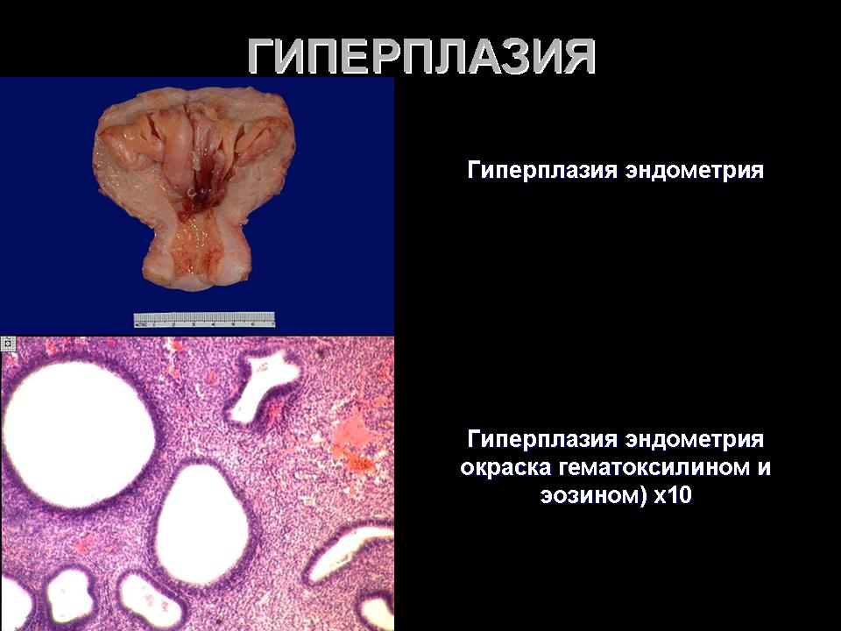

Slide 36
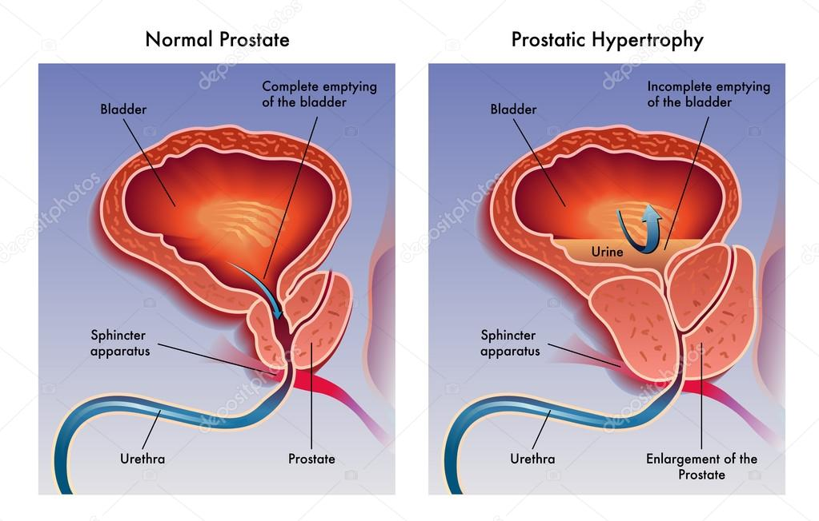

Slide 37
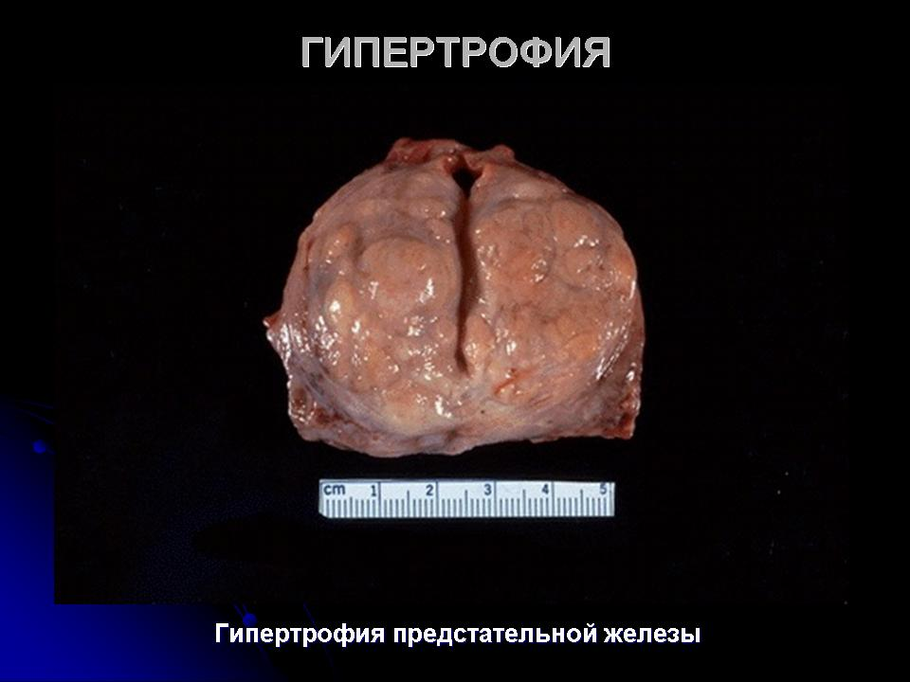

Slide 38
Компенсаторные варианты
Рабочая гипертрофия — гипертрофия гиперфункционирующего органа (гипертрофия миокарда левого желудочка при длительной артериальной гипертензии)
Викарная гипертрофия — гипертрофия одного из парных органов при отсутствии (аплазия, хирургическое удаление), недоразвитии (врождённой гипоплазии) или приобретённой гипофункции другого (викарная гипертрофия почки).
Викарную гипертрофию можно рассматривать как разновидность рабочей гипертрофии

Slide 39
Регенераторная гипертрофия — гипертрофия паренхиматозных клеток органа вокруг рубца при субституции (при инфаркте миокарда по периферии сформированного постинфарктного рубца сохранные кардиомиоциты существенно увеличиваются, тем самым частично компенсируя функцию погибших клеток) Регенераторная гипертрофия также является своеобразным вариантом рабочей гипертрофии.
Врождённая гипертрофия - один из видов пороков развития органов (врождённая гипертрофия больших слюнных желёз)

Slide 40
Гипертрофия сердца
Причины: Интракардиальные: пороки сердца (стойкие, необратимые нарушения анатомического строения сердца, которые сопровождаются нарушением его функции)
- врожденные (дефект межпредсердной или межжелудочковой перегородок или окончательного формирования сердечно-сосудистой системы после рождения)
- приобретенные (в результате заболеваний сердца – ревматизм, бактериальный эндокардит, атеросклероз)

Slide 41
Экстракардиальные причины гипертрофии левого желудочка сердца (гипертензия в малом и большом круге кровообращения):
1. Гипертоническая болезнь
2. Симптоматическая гипертензия (при болезнях почек, эндокринных желез – тиреотоксикоз, опухоли надпочечников, гипофиза);
3. Общее ожирение (за счет увеличения объема микроциркуляторного русла)

Slide 42
Экстракардиальные причины гипертрофии правого желудочка сердца (уменьшение объема малого круга кровообращения и повышение давления крови в системе легочной артерии):
1. Хроническая диффузная эмфизема легких
2. Пневмосклероз различной этиологии
3. Хронический обструктивный бронхит
4. Первичная легочная гипертензия

Slide 43
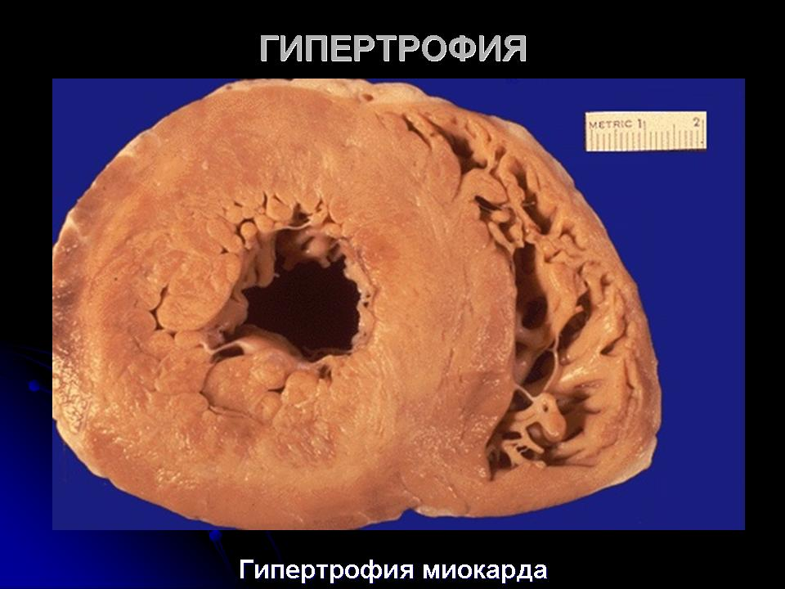

Slide 44
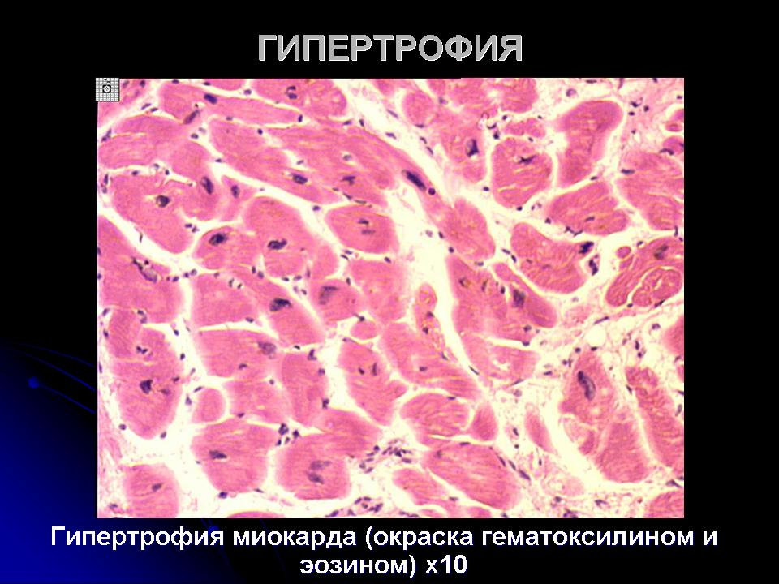

Slide 45
Исход рабочей гипертрофии:
- Процесс обратимый (если причина вовремя устранена – реконструктивная операция при пороке сердца)
- декомпенсация – зависит от васкуляризации органа, процесс гипертрофии ограничен возможностью кровоснабжения органа
- дистрофические изменения, гибель клеток, разрастание соединительной ткани

Slide 46
Значение:
1. Гипертрофия имеет положительное значение (позволяет сохранить функцию органа)
2. Возникновение дистрофических явлений, ослабление функции (когда адаптационные механизмы исчерпаны) – приводят к декомпенсации органа, развитию сердечной недостаточности, которая может стать причиной смерти больного

Slide 47
Атрофи́я — уменьшение объёма какой-либо биологической структуры (органа, ткани, клетки, органеллы) или организма в целом.
Для того, чтобы произошло уменьшение объёма структуры, она должна быть соответствующим образом развита, поэтому атрофию необходимо отличать от врождённой гипоплазии (недоразвития органа).
Атрофия всегда является приобретённым процессом.
Виды атрофии: физиологическая, патологическая; общая, местная.

Slide 48
Физиологическая атрофия (общая) развивается в старости:
уменьшаются отдельные органы и организм в целом.
Инволюция - местная атрофия («обратное развитие органов») также относится к атрофическим процессам физиологического характера, например, возрастная инволюция тимуса, половых желез и т.п.

Slide 49
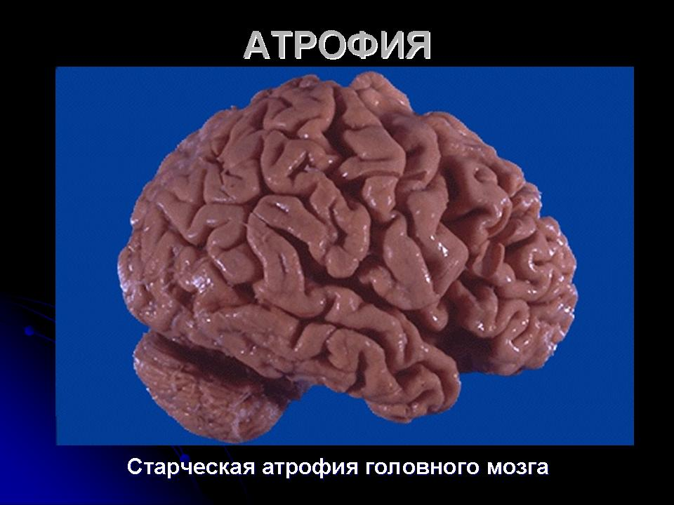

Slide 50
Патологическая (общая) атрофия:
Кахексия (истощение, маразм) развивается при длительном полном голодании (алиментарная кахексия), хронических инфекционных заболеваниях (туберкулёзе), злокачественных опухолях («раковая кахексия»), при тяжёлой гипофункции аденогипофиза («гипофизарная кахексия»), гипоталамуса («церебральная кахексия»).
Для истощения характерна - бурая атрофия миокарда и печени

Slide 51
Классификация местной атрофии (по причине возникновения):
1. Дисфункциональная атрофия (атрофия от бездействия)
2. Прессогенная атрофия (атрофия от давления)
3. Нейротическая (нейролитическая) атрофия
4. Атрофия при хроническом нарушении кровообращения
5. Атрофия при действии химических и физических факторов
6. Псевдогипертрофия

Slide 52
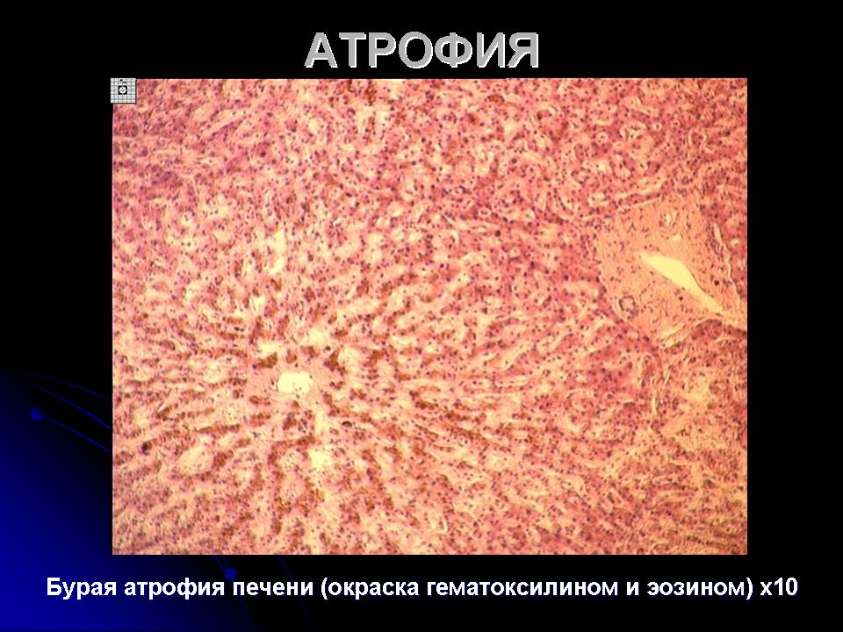

Slide 53
Дисфункциональная атрофия - атрофия гипофункционирующего органа (атрофические процессы в скелетных мышцах при длительной иммобилизации конечности).
Прессогенная атрофия - атрофия, вызванная длительным сдавлением органа или его части (атрофия мозга при гидроцефалии - ткань головного мозга сдавлена блокированным в желудочках ликвором; атрофия почки при гидронефрозе - на ткань почки оказывает давление моча, переполняющая чашечно-лоханочную систему органа при нарушении её оттока)

Slide 54
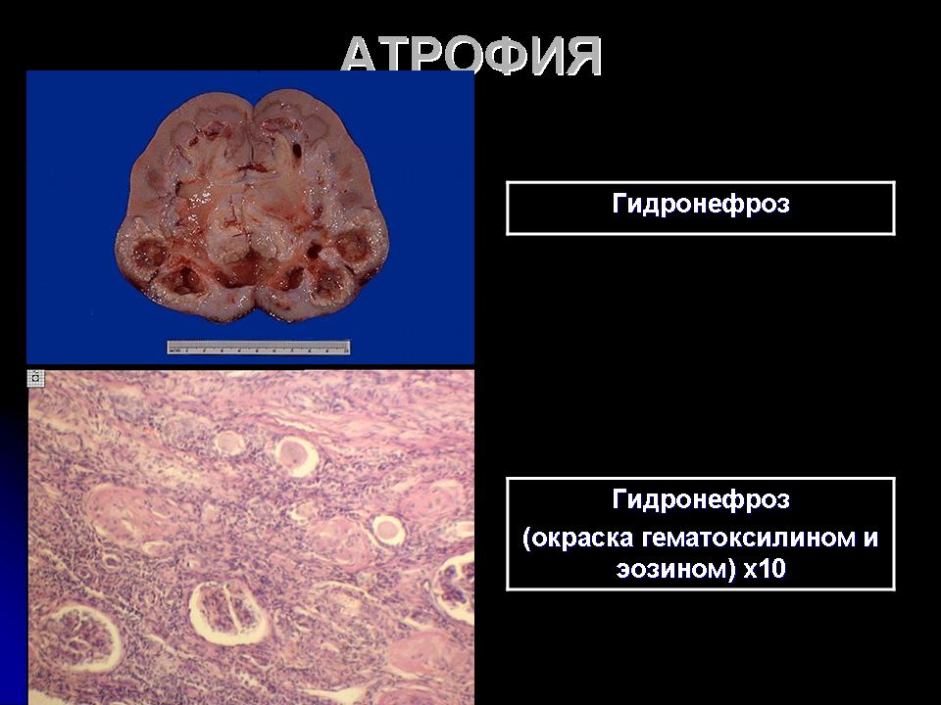

Slide 55
Нейротическая атрофия — атрофия денервированной ткани - можно рассматривать как разновидность дисфункциональной атрофии, т.к. функция денервированной ткани снижается или полностью выпадает.
Атрофия при хроническом нарушении кровообращения (хронической ишемии и хроническом застойном полнокровии) проявляется уменьшением объёма паренхимы органа, в то время как строма может подвергаться гипертрофии за счёт фиброза

Slide 56
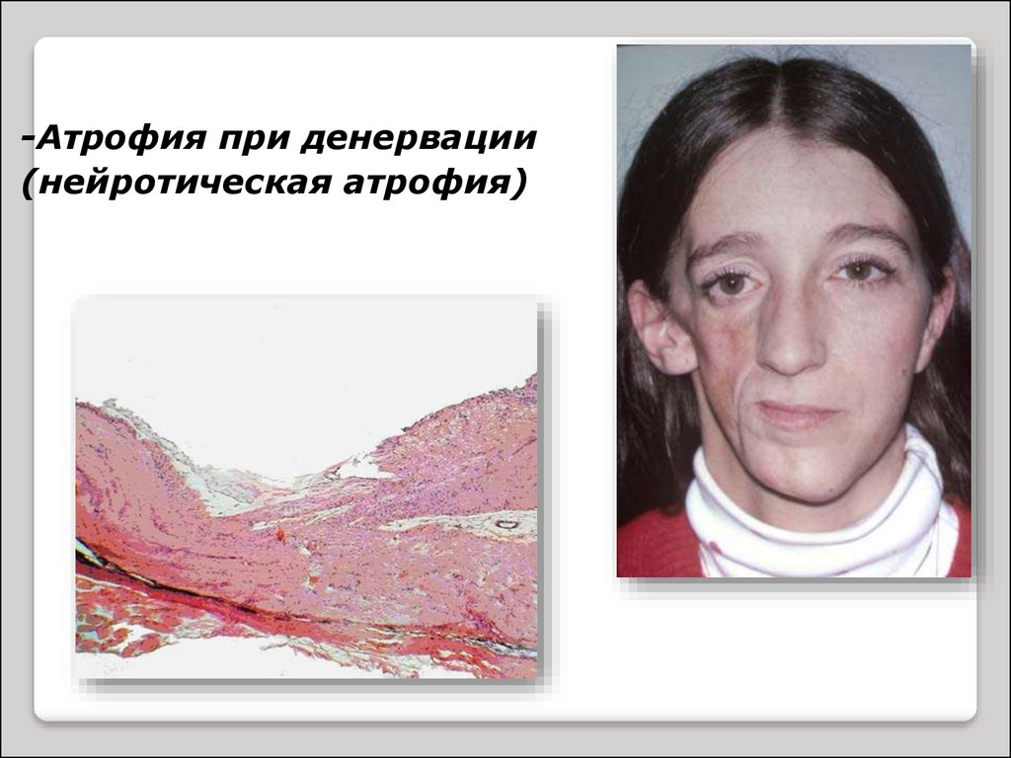

Slide 57
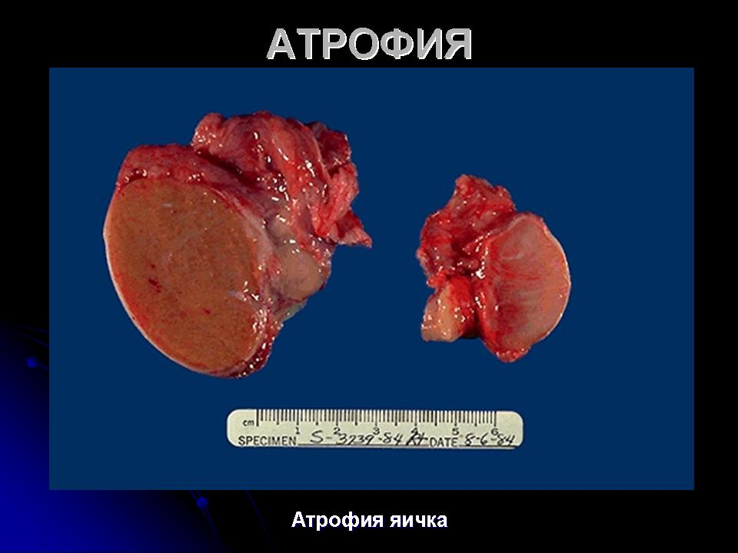

Slide 58
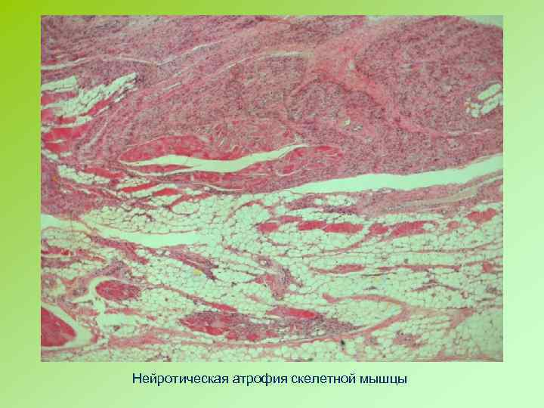

Slide 59
Атрофия при действии химических и физических факторов
- ионизирующее излучение приводит к атрофии ткани красного костного мозга (радиогенная атрофия миелоидной ткани),
- длительное применение в больших дозах глюкокортикоидных гормонов способствует развитию атрофии пучковой зоны коры надпочечников и т.п.

Slide 60
Псевдогипертрофия — атрофия паренхимы при одновременной гипертрофии стромы органа.
Данный процесс относится к вариантам атрофии, т.к. при этом функция органа снижается.
Гипертрофия стромы может развиваться за счёт фиброза (например, при гипертрофическом циррозе печени) или липоматозе (вакатное ожирение скелетных мышц)

Slide 61
Организацией - называют четыре формы фиброза:
1. Организация детрита - замещение волокнистой тканью некротических масс
2. Организация тромботических масс (организация тромба)
3. Организация фибринозного экссудата
4. Инкапсуляция - обрастание фиброзной тканью детрита, инородных тел или погибших паразитов с формированием соединительнотканной капсулы

Slide 62
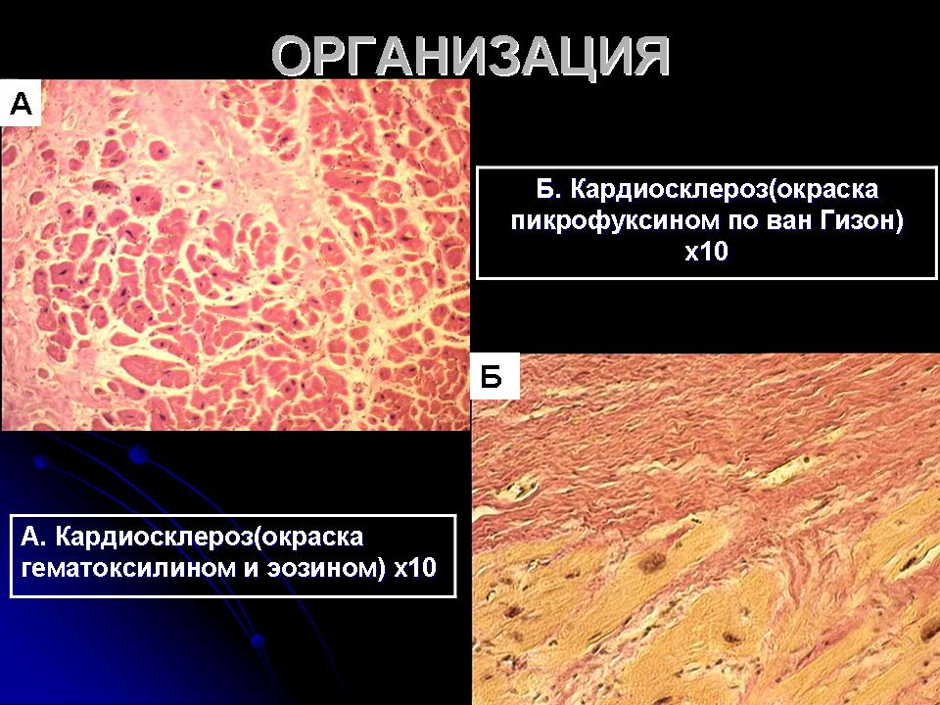

Slide 63
Дисплазия - нарушение дифференцировки клеток
Дисплазия (интраэпителиальная неоплазия) расценивается как облигатный (большая вероятность) предраковый процесс
Различают дисплазию тканей и дисплазию клеток
Тканевая дисплазия - нарушение нормального соотношения тканевых элементов или появление структур, не встречающихся в норме.

Slide 64
Классификация дисплазии
I. Дисплазия ткани
1. Врождённая тканевая дисплазия
2. Постнатальная тканевая дисплазия
II. Дисплазия клеток
Дисплазия I степени (интраэпителиальная неоплазия I степени)
Дисплазия II степени (интраэпителиальная неоплазия II степени)
Дисплазия III степени (вместе с карциномой in situ обозначается термином «интраэпителиальная неоплазия III степени»)

Slide 65
I Тканевая дисплазия:
1. Врождённая тканевая дисплазия проявляется тремя типами изменений:
(1) персистенцией эмбриональных структур (карман Ратке, жаберные щели, хорда и т.п.) в определённые сроки антенатального онтогенеза должны подвергаться инволюции
(2) гамартии (избыточно развитый нормальный компонент органа)
(3) хористии (появление ткани, не характерной для данного органа).

Slide 66
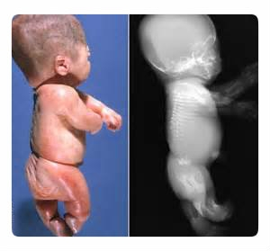

Slide 67
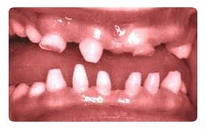

Slide 68
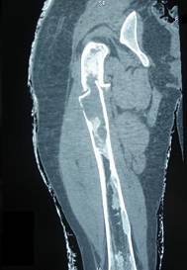

Slide 69
2. Постнатальная тканевая дисплазия
- доброкачественная дисплазия молочной железы
(фиброзно-кистозная болезнь, мастопатия)
в ткани молочной железы увеличивается пропорция
- эпителиальных клеток
(«пролиферативная форма»)
- стромы («непролиферативная форма»)

Slide 70
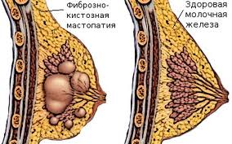

Slide 71
II. Дисплазия клеток
- предраковый процесс, характеризующийся появлением признаков клеточного атипизма
Выраженность клеточной дисплазии различная
В настоящее время выделяют две степени дисплазии клеток (лёгкую и тяжёлую)
Клеточная дисплазия особенно детально изучена для эпителиоцитов разных органов
Как вариант клеточной дисплазии в гематологии выделяют миелодиспластический синдром (МДС)

Slide 72
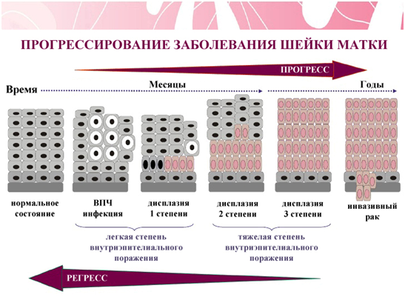

Slide 73
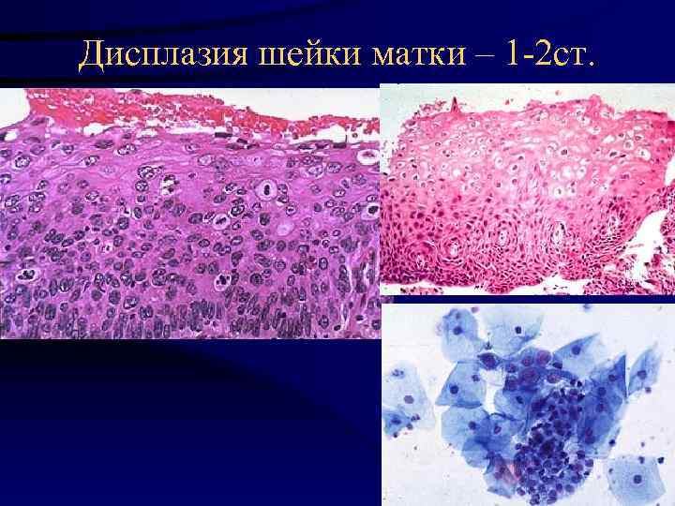

Slide 74
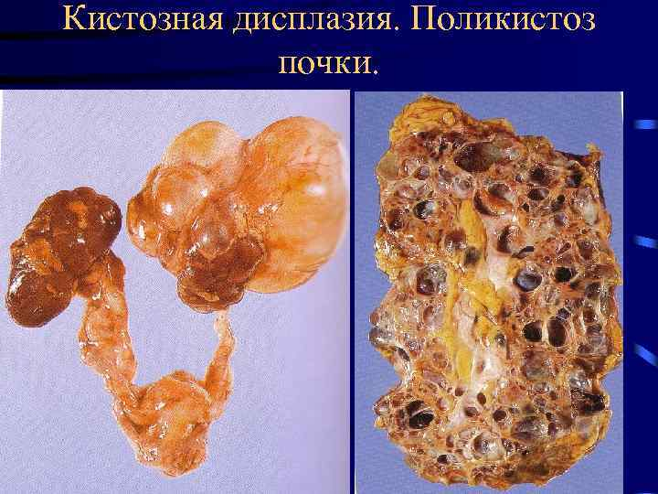

Slide 75
Метаплази́я - замещение одной ткани другой, родственной тканью.
Метапластический процесс ограничен рамками одного зародышевого листка:
- одна эпителиальная ткань меняет другую эпителиальную ткань,
- один тип соединительной ткани замещается другим типом соединительной ткани. Возможность метаплазии обусловлена наличием клеток-предшественников, общих для нескольких типов ткани

Slide 76
Наиболее часто метаплазия встречается в эпителиальных и соединительных тканях:
I. Метаплазия эпителиальных тканей
Плоскоклеточная метаплазия
Прозоплазия.
II. Метаплазия соединительных тканей
Костная метаплазия
Хрящевая метаплазия.

Slide 77
Метаплазия эпителиальных тканей
Самым распространённым вариантом метаплазии является плоскоклеточная метаплазия, при которой на месте однослойного эпителия образуется многослойный плоский эпителий (при хроническом бронхите курильщиков развивается плоскоклеточная метаплазия слизистой оболочки бронхов).
Все случаи основного морфологического типа рака лёгкого - плоскоклеточной карциномы — представляют собой результат малигнизации клеток в очагах плоскоклеточной метаплазии бронхов

Slide 78
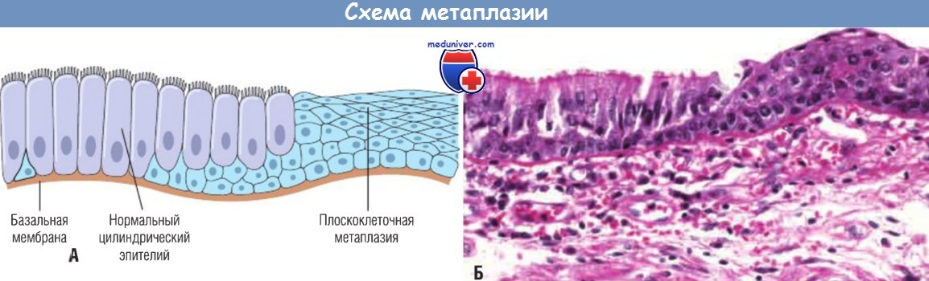

Slide 79
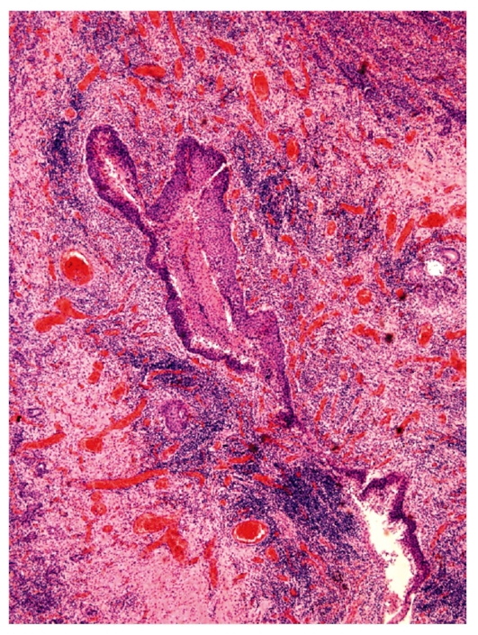
Микропрепарат Метаплазия эпителия бронха:
в стенке бронха выявляются очаги метаплазии призматического в многослойный плоский эпителий

Slide 80
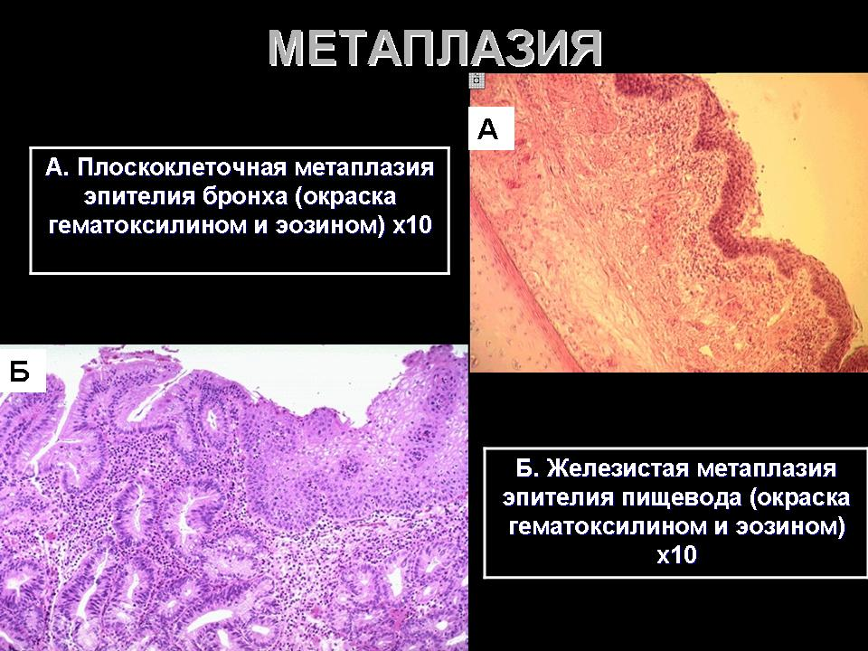

Slide 81
Прозоплазия - процесс, обратный плоскоклеточной метаплазии: на месте многослойного плоского эпителия образуется однослойный
(эндоцервикоз, псевдоэрозия шейки матки, в очагах которой сквамозный эпителий эктоцервикса может трансформироваться в однослойный. Это происходит благодаря камбиальным клеткам эндоцервикального эпителия (их называют резервными), способными к двойной дифференцировке)

Slide 82
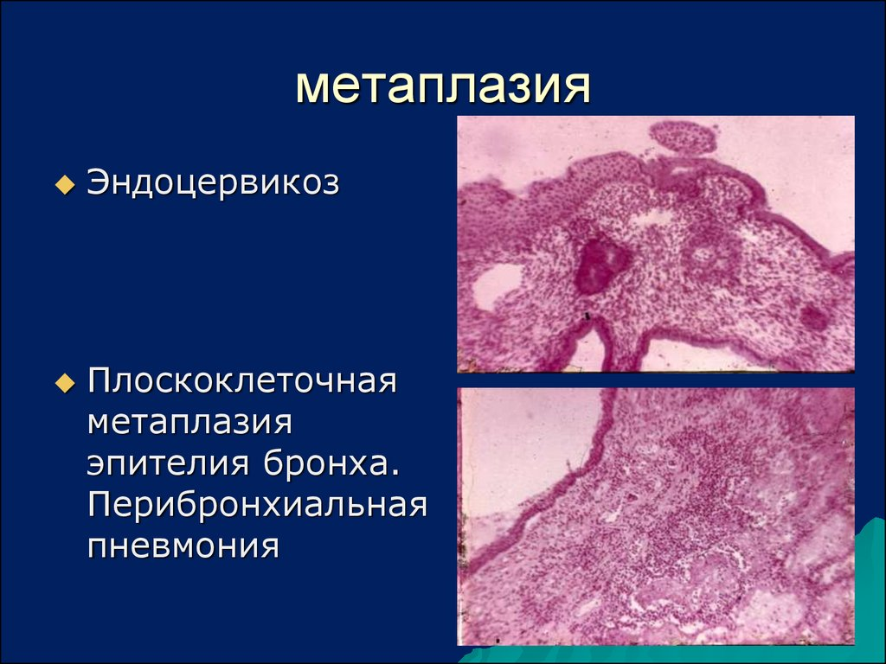

Slide 83
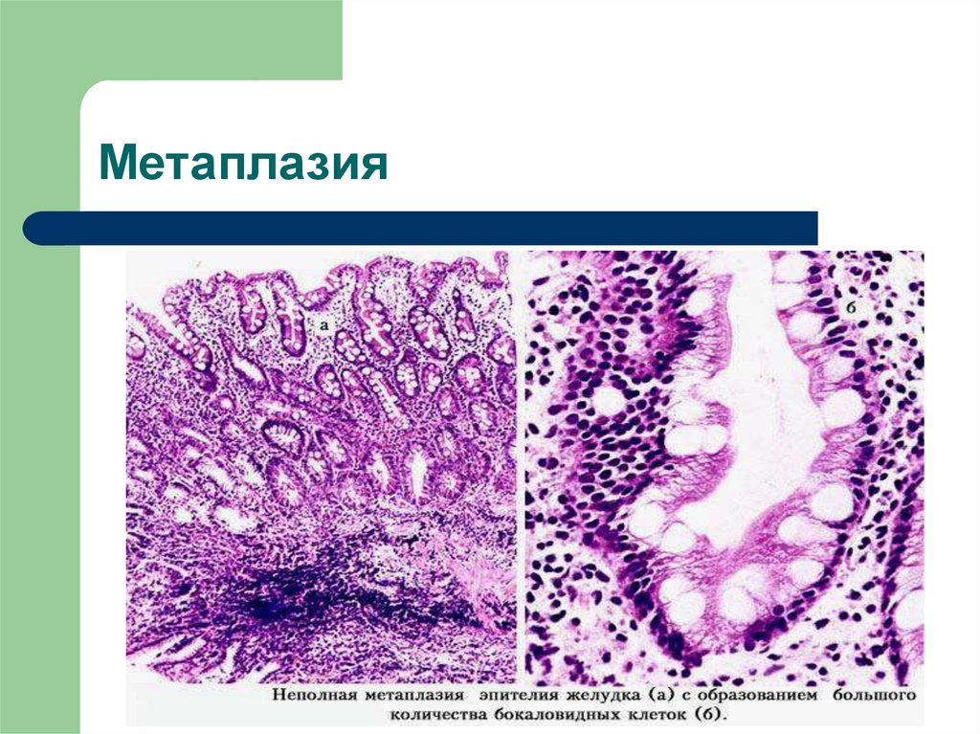

Slide 84
Метаплазия соединительных тканей
наиболее часто встречается метаплазия рубцовой (грубоволокнистой) ткани в костную (в зажившем очаге первичного туберкулёза в верхушке лёгкого (очаге Гона) нередко обнаруживается губчатая костная ткань)

Slide 85
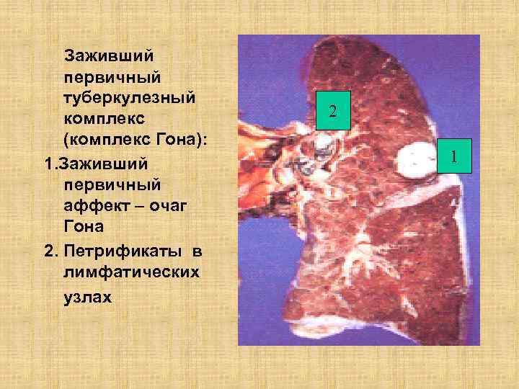

Slide 86
СПАСИБО ЗА ВНИМАНИЕ!

